Slide 1
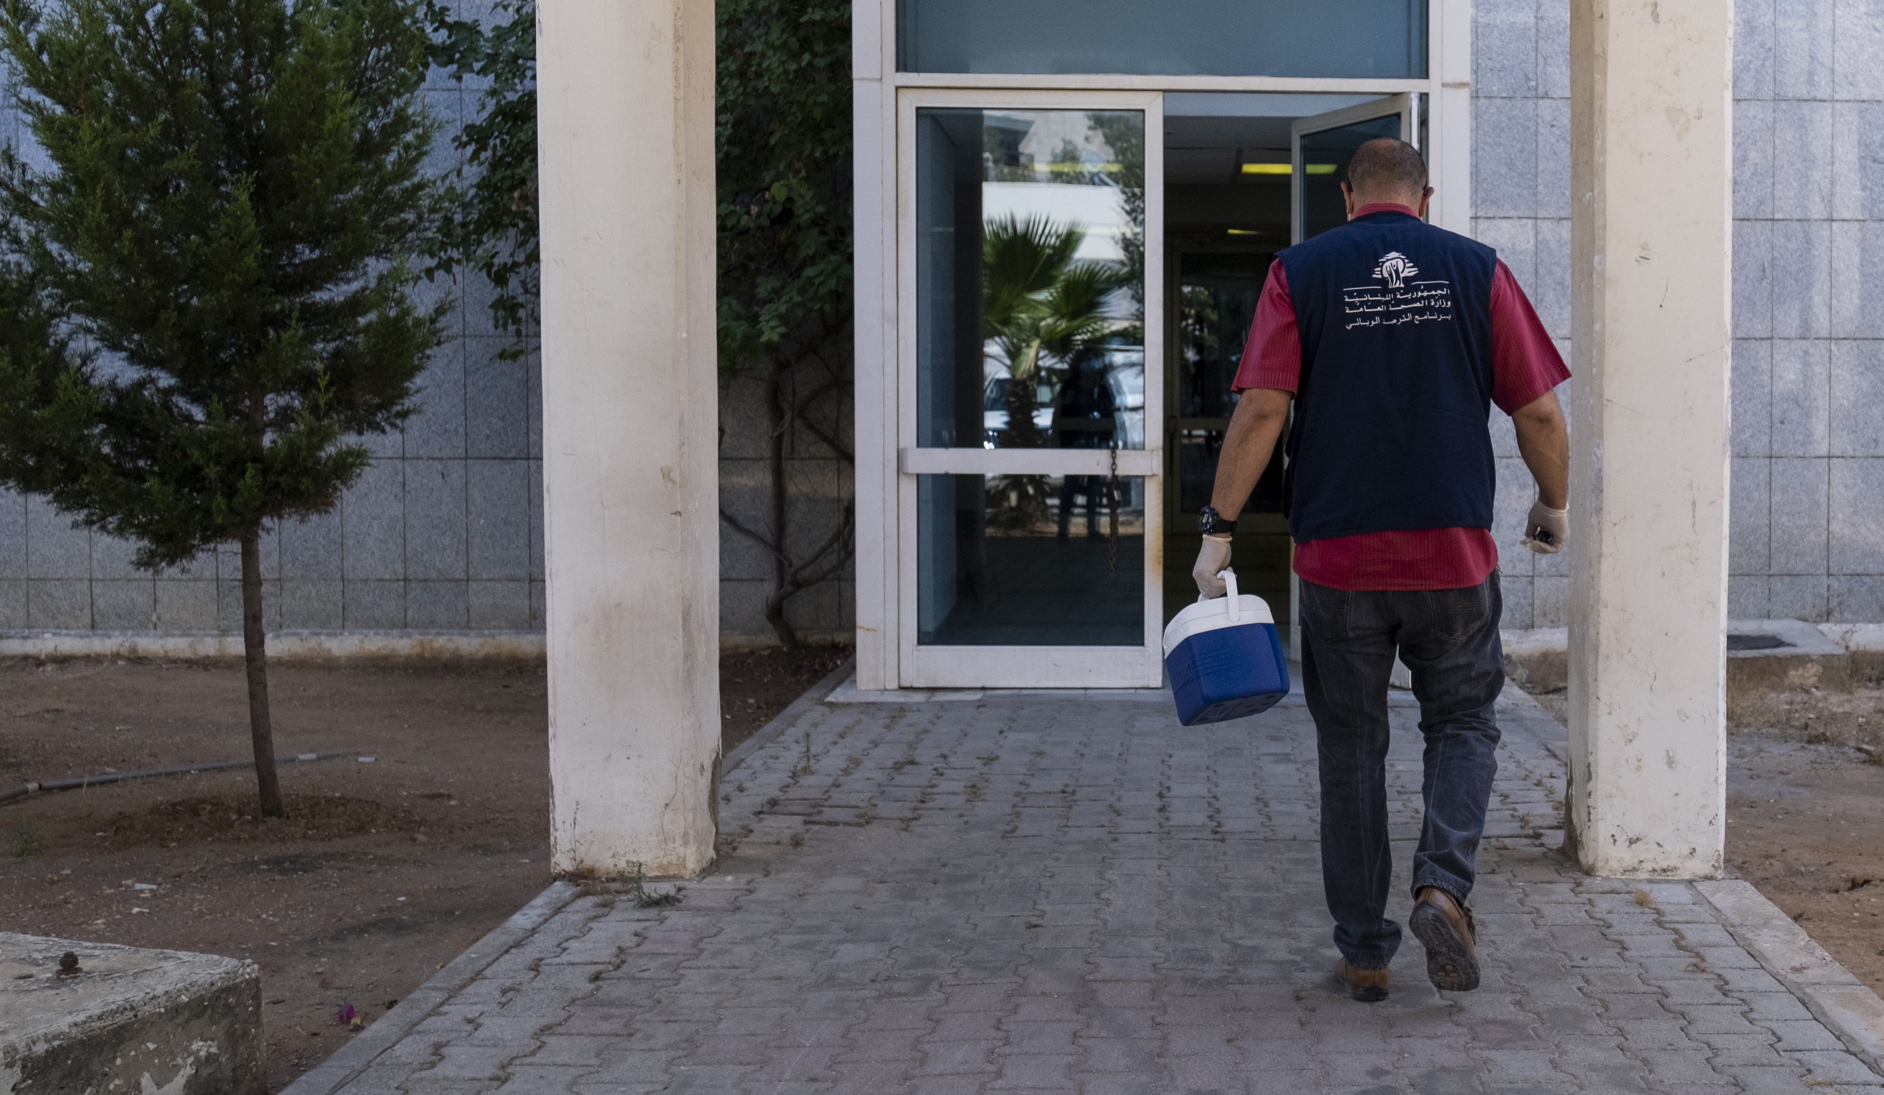

Recomendações do GTFCC
MÓDULO 2: COLHEITA, PREPARAÇÃO E TRANSPORTE DE AMOSTRAS PARA A CÓLERA
V1.1 de outubro de 2025
© WHO / Natalie Naccache
Notes:
Welcome to the second module of this course entitled “Sample collection, Preparation and Transport for Cholera”.

Slide 2
Objetivos da aprendizagem
Descrever o que é uma boa amostra para o teste de cólera
Colher e preparar com segurança amostras de alta qualidade para testes de cólera
Definir os principais fatores que afetam o armazenamento e o transporte das amostras
Identificar o que é necessário para o transporte adequado das amostras
Aplicar as melhores práticas para a elaboração de relatórios
Módulos anteriores sugeridos: Módulo 1 Introdução à cólera e testes da cólera
2 /2
Notes:
At the end of this module, you will be able to:
Describe what makes for an appropriate specimen for cholera testing
Safely collect and prepare high quality samples for cholera testing
Define the key factors affecting storage and transport of these samples
Identify what is needed for adequate sample transport
And apply best practices for reporting with the samples

Slide 3
Esboço
1
Colheita de amostras
2
Armazenamento das amostras e preparação para transporte
3
Transporte das amostras
Formulários para referência
4
Avaliação de fim de módulo
5
2 /3
Notes:
This module is divided into the five following sections.

Slide 4
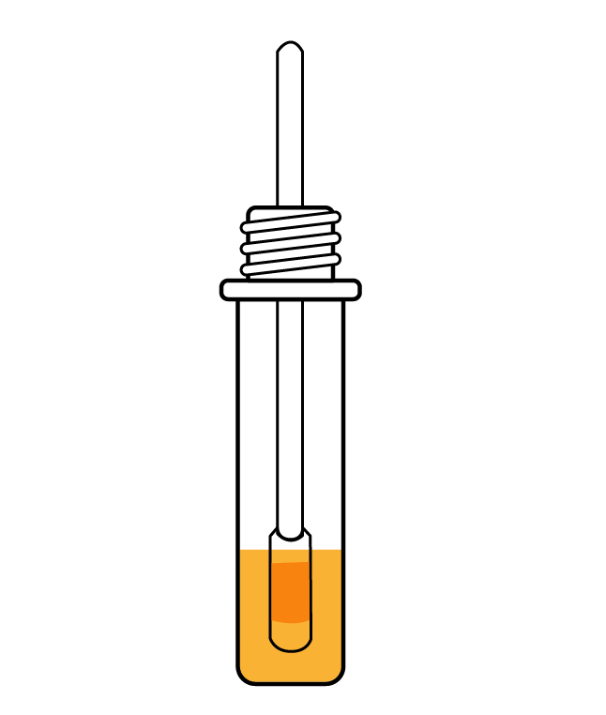
COLHEITA DE AMOSTRAS
Notes:
Let us dive into our first section: Sample collection for cholera testing.

Slide 5
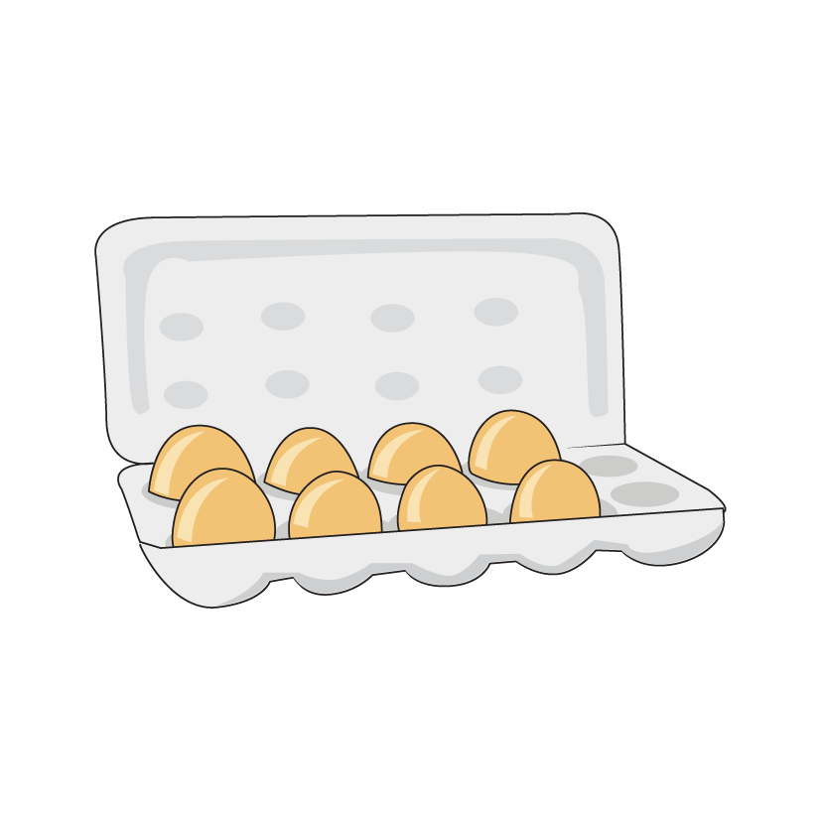

“
O resultado de qualquer exame laboratorial é tão bom quanto a amostra recebida no laboratório.
”
Amostra boa
Amostra má
Notes:
One key message to remember is that the result of any laboratory examination is only as good as the sample that was received by the laboratory. Think of it like this: can we cook a good meal if we only receive damaged eggs?

Slide 6
Resultados da colheita de amostras
O primeiro passo para realizar qualquer tipo de teste da cólera é a colheita adequada de amostras
Resultados da colheita e transporte adequados de amostras :
Resultados de testes precisos e fiáveis
Diagnóstico correto e tratamento eficaz
Relatórios dos resultados dos testes em tempo útil
Elevada satisfação do cliente
Custos reduzidos
Resultados da colheita e transporte inadequados de amostras:
Resultados de testes questionáveis
Diagnóstico incorreto e tratamento ineficaz em caso de necessidade de antibióticos
Atrasos na divulgação dos resultados dos testes
Novos testes desnecessários
Diminuição da satisfação do cliente
Aumento de custos
Lesões
Morte
2 /6
Notes:
Before any type of testing can be done, a good quality sample must be collected and sent to the laboratory.
In fact, if the sample collection and transport is done correctly, the outcomes will be:
Accurate and reliable test results
Test results can be reported in a timely way
There may be high customer/patient satisfaction
Costs are reduced
And very importantly we can obtain the correct diagnosis and decide on effective treatment
Now if a sample is incorrectly collected and transported, there may be negative outcomes such as:
We may not trust the lab results
There may be delays in getting lab results
There may be a need to re-test or even to take another sample from the unfortunate patient
There may be decreased satisfaction on the side of the patient or the doctor
It may cost more to re-test
And very importantly, poor lab results can lead to incorrect diagnosis and ineffective choice of treatment for the patient or in worst case event, lead to injury or death

Slide 7
Critérios de amostragem para o teste da cólera
Os cotonetes de fezes ou retais são os tipos de amostras recomendados para os testes da cólera.
As amostras devem ser colhidas em doentes que:
Se enquadrem na definição de caso suspeito de cólera na estratégia de testagem
De preferência, até 4 dias após o início dos sintomas (quando as bactérias se encontram em maior número nas fezes)
De preferência, não tenham tomado antibióticos
Consultar o módulo 1: Introdução à cólera e testes da cólera
2 /7
Notes:
To test a patient for cholera we need to test the stool.
We can collect fresh, loose stool or perform a rectal swab.
The specimen (or sample) should be collected from patients who show symptoms for cholera, who are suspected cases of cholera and selected according to the testing strategy that is applied in your area. Refer module 1 introduction to cholera and cholera testing for more information on this.
It is preferable to collect a sample from the patient when the patient has been sick for less than 4 days. During the first four days of illness, there are usually more bacteria in the stool which helps the tests work better. It is also preferable that the patient has not been given any antibiotics before the sample has been taken. Antibiotics may kill the bacteria in the stool, and this may lead to increased difficulty in confirming the diagnosis of cholera.

Slide 8
Antibióticos
O atendimento ao doente deve ser sempre priorizado. São preferíveis amostras de doentes que não tenham tomado antibióticos pois estes podem reduzir o número de bactérias presentes na amostra e, assim, comprometer o rigor do teste.
Se o doente tiver tomado antibióticos, forneça essa informação nos formulários de colheita de amostras:
!
Que antibiótico foi tomado?
Dizer que não tem informação já é informação
Qual a quantidade/dosagem?
Quando/durante quanto tempo?
2 /8
Notes:
Patient care should always be prioritized. Specimens from patients who have not taken antibiotics are preferred.
Again, antibiotics may kill the bacteria that is in the stool and any tests performed afterwards could then come out Falsoly negative.
It may happen that despite your efforts the patient has been given antibiotics. In this case it is very important to report this information to the laboratory in the sample collection form. It is important to note which antibiotics were taken, how much antibiotics were taken i.e. the dosage and when was the antibiotic taken or for how long.
Saying that you have no information on the reporting form is also information by itself!

Slide 9
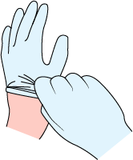


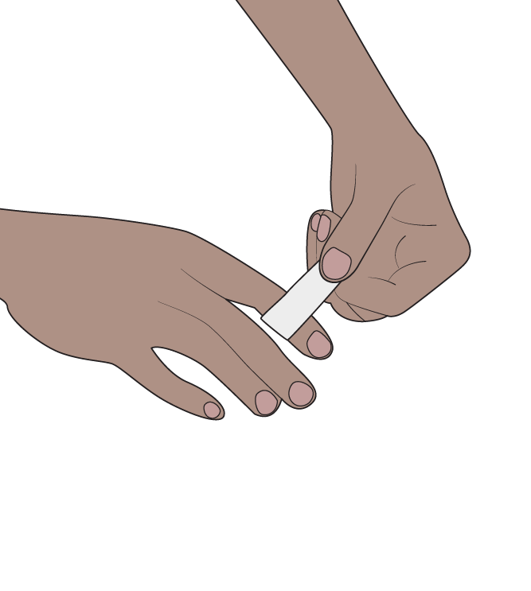
Colher amostras com segurança
Práticas básicas de higiene
Proteja-se a si próprio, os seus doentes e a sua comunidade.
Se tiver cortes ou escoriações na pele das mãos, cubra-os primeiro com um penso adesivo.
Use luvas sempre que colher ou manusear uma amostra de fezes.
Retire as luvas e lave as mãos depois de uma tarefa que envolva o manuseamento de amostras de fezes.
Siga os procedimentos adequados para a eliminação de resíduos.
Também pode proteger as suas roupas usando um uniforme ou bata de laboratório.
2 /9
Notes:
Before starting the procedure, it is always important to remember the basic safety measures. These are key to keeping you and your community safe.
First, wear gloves every time you collect or handle a stool sample.
If you have any cuts or abrasions on your skin, if possible, cover them with adhesive dressing or skin tape first.
When you are done collecting and handling the sample, remove the gloves and wash your hands with soap.
Use a new pair of gloves and wash your hands in between each patient.
You may also protect your clothes by wearing scrubs or a lab coat.
Be sure to adhere to proper procedures for the disposal of any waste.

Slide 10
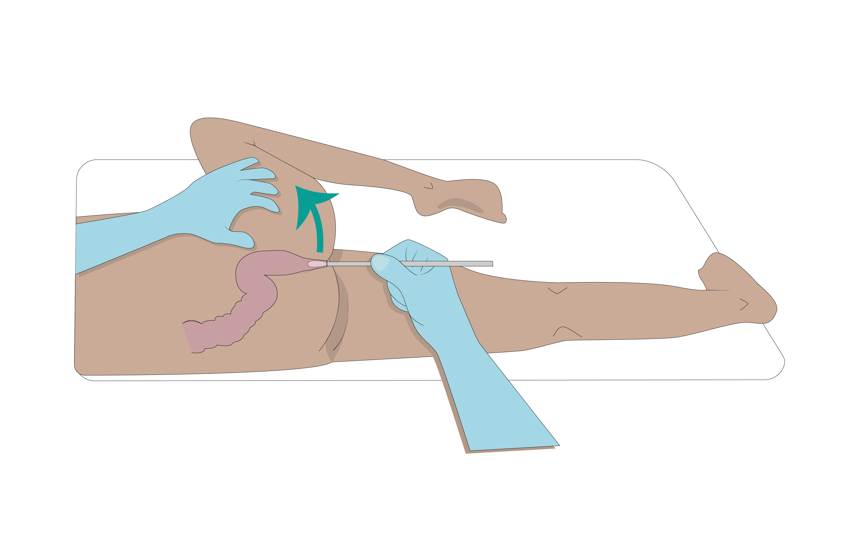
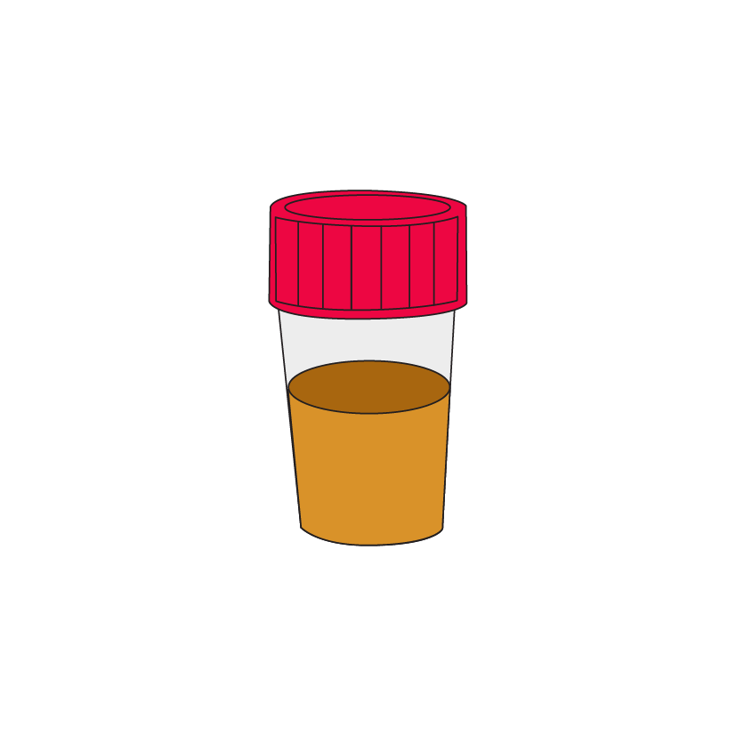
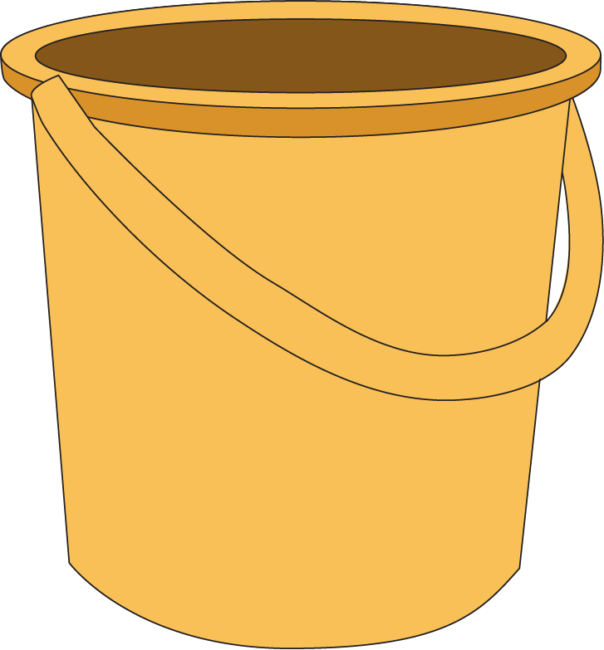

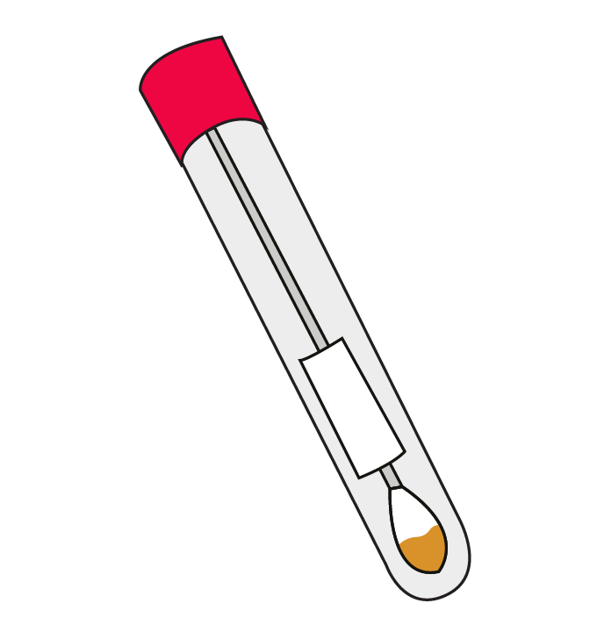
Como colher amostras para testes de cólera
Doentes capazes e acamados que produzem fezes moles
Doentes que não produzem fezes moles
Cotonete fecal
Recipiente primário
Copo de
fezes
Cotonete rectal
Após a preparação adicional da amostra, poderá obter outros tipos de amostras, como, por exemplo, uma amostra em papel de filtro ou em água peptonada alcalina como se apresenta na secção seguinte.
https://www.gtfcc.org/resources/specimen-collection-preparation-and-packaging-for-transport/
2 /10
Notes:
To test for cholera, we first need to collect a sample of stool from the patient.
If the patient can produce loose stool by themselves, we will collect the loose stool in a primary container before transferring some of it into a stool cup or onto a fecal swab.
In rare cases the patient may not be able to produce loose stool and collecting a rectal swab may be required. Rectal swabs are in fact rarely needed with cholera patients as these patients often have profuse diarrhea.
After further sample preparation, you may have other types of samples such as a sample on filter paper or in Alkaline Peptone water. This will be presented in the next section of this module.

Slide 11
Tudo sobre lixívia
A lixívia ou outros desinfetantes podem matar as bactérias e gerar resultados incorretos dos testes.
!
Colher sempre as fezes dos doentes utilizando apenas recipientes limpos– sem vestígios de resíduos de desinfetante ou detergente ou outros contaminantes (urina, etc.).
Preste atenção
Antes da utilização, as bacias e os baldes devem ser lavados, desinfetados, enxaguados abundantemente com água limpa e secos.
2 /11
Notes:
Before we look further into the steps to collect a sample, a word of caution. Bleach or other disinfectants can kill bacteria responsible for cholera in a sample. This may lead to the tests not working or not detecting cholera correctly. We would call that a Falso negative.
It is important to be careful to collect the stool from patients using only clean containers without any traces of disinfectant or detergent residue or other contaminants such as urine. Before use, bedpans and buckets should be washed, disinfected, rinsed thoroughly with clean water and dried.

Slide 12
Pacientes capazes
PROCEDIMENTO PARA FEZES MOLES
Forneça ao doente um recipiente, como um balde ou uma bacia, sem vestígios de detergente ou desinfetante, ou um saco de plástico novo (como um saco de plástico com fecho hermético) ou, idealmente, um copo de papel biodegradável grande, com uma abertura suficientemente larga.
Explique ao doente que:
deve urinar, antes de utilizar o recipiente
evacuar para o recipiente
2 /12
Notes:
How to collect loose stool.
Ideally, the patient is able to provide you a sample themself. In that case, provide the patient with a container such as a bucket or a bedpan without traces of detergent or disinfectant, or a new plastic bag (like a zip-lock bag) or ideally a wide biodegradable paper cup with a wide enough opening for them to use to collect loose stool.
Explain to the patient that they should urinate before using the container or the bag. They can then pass stool in the container or bag.

Slide 13
Pacientes acamados
PROCEDIMENTO PARA FEZES MOLES
Utilize uma bacia ou balde limpo e sem uso. A bacia ou balde deve ser lavado, branqueado, bem enxaguado e bem seco antes de ser reutilizado.
A bacia ou balde não deve conter resíduos de cloro ou qualquer outro desinfetante.
Coloque-o debaixo do orifício de uma cama de cólera ou debaixo do paciente.
Recolha as fezes recém-eliminadas.
2 /13
Notes:
If the patient is bed-ridden, use a clean, unused bedpan or bucket placed under the bed or under the patient. Again, make sure the bedpan does not have any traces of bleach or other disinfectant.

Slide 14
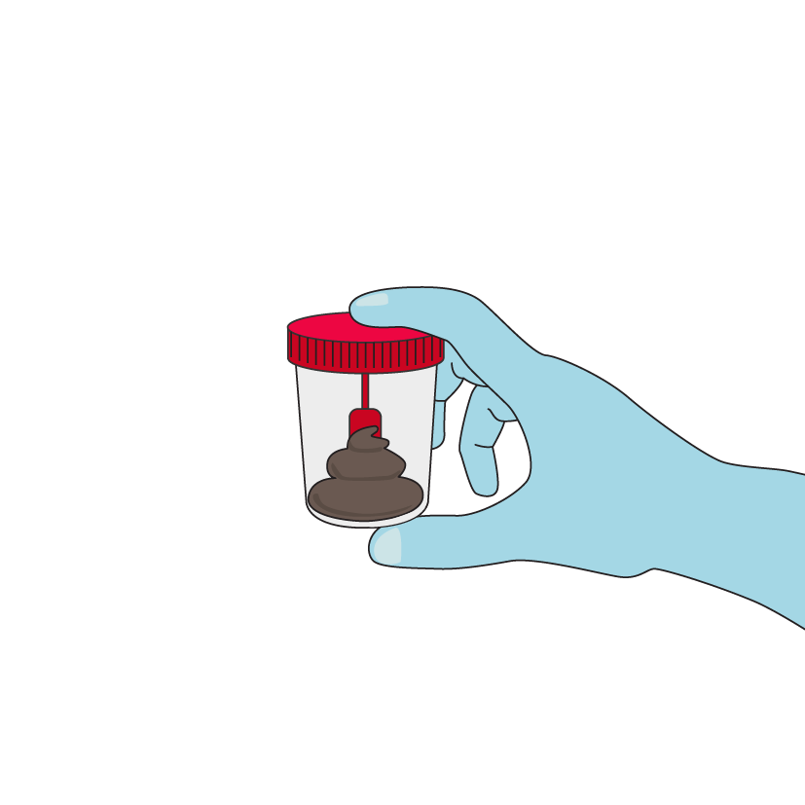
Transferir fezes para um copo de fezes
PROCEDIMENTO PARA O COPO DE FEZES
Esta parte do procedimento pode ser realizada pelos profissionais ou pelo próprio doente, se devidamente instruído:
Transfira as fezes do recipiente original para um copo de fezes usando a colher fornecida, uma espátula esterilizada ou um cotonete. Encha o copo de fezes até metade.
Elimine as fezes restantes do balde/saco de plástico para a sanita, latrina ou fossa.
Deixe o balde/saco de plástico sujo num local designado ou deite-o num contentor apropriado para resíduos biológicos.
Retire as luvas e lave as mãos.
Devolva o copo de fezes cheio ao profissional de saúde responsável.
Certifique-se de que o copo de fezes está hermeticamente fechado e corretamente rotulado!
Notes:
You may then need to transfer some stool into a stool cup. This part of the procedure can also be performed by the patient if they are able. In this case you need to provide the patient with detailed step-by-step instructions.
Use the stool cup spoon or a sterile wooden spatula and scoop some of the stool into the smaller collection cup. Several big scoopfuls are needed, but no more than half a cup.
Throw away the stool leftover in the container or bag into the toilet.
Leave the container in a designated location or throw away the bag in a designated biohazard bin.
Ask the patient to hand over the filled collection cup. Make sure it is tightly sealed and correctly labelled at least with the patient's ID number.

Slide 15
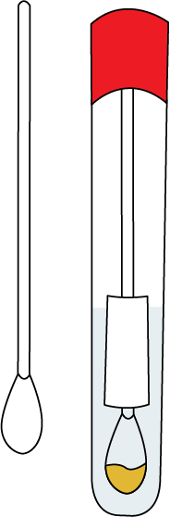
Transferir fezes para um cotonete fecal
PROCEDIMENTO PARA COTONETE FECAL
Utilize um cotonete estéril com ponta de algodão ou poliéster.
Mergulhe o cotonete e agite-o nas fezes.
Utilize o cotonete para recolher amostras de muco ou fragmentos de tecido, se presentes.
Para TDR: não coloque o cotonete no meio de transporte e continue imediatamente com o TDR.
Para o transporte: coloque primeiro a ponta do cotonete até ao fundo do tubo do meio de transporte (geralmente o meio Cary Blair).
Certifique-se de que o tubo está hermeticamente fechado e corretamente rotulado!
2 /15
Notes:
Instead of stool in a stool cup, the laboratory may need a sample in the form of a swab in a tube of transport medium such as Cary Blair.
In this case, when you have the loose stool in a container, use a sterile cotton or polyester-tipped swab and dip it in the stool. Swirl or rotate it around for a few seconds. Be sure to pick up some mucus and shreds of tissue if any are present in the stool. Then transfer the swab tip first into the tube of transport medium, all the way to the bottom of the tube. Leave the swab in the tube, for this you may need to break off the tip. Close the tube and label it correctly.
You could also perform the RDT directly from the swab but in that case do not place it in the tube of Cary Blair then.

Slide 16
Colher uma amostra retal
PROCEDIMENTO PARA COTONETE FECAL
Garanta a privacidade do paciente e explique o procedimento.
Se forem necessárias duas amostras retais, recolha-as ao mesmo tempo.
1
Peça ao doente que se deite de lado e que curve e levante o joelho da perna de cima.
2
Humedeça o cotonete com meio de transporte estéril ou com soro fisiológico.
3
Insira o cotonete através do esfíncter retal 3–4 cm.
4
Rode durante 5 a 10 segundos e retire com cuidado.
5
Examine para garantir que há matéria fecal visível no cotonete.
2 /16
Notes:
In rare cases, you will need to perform a rectal swab. This is indeed rare with cholera patients as they tend to have profuse watery diarrhea.
Always ensure patient privacy and explain the procedure.
If two rectal swabs are required, collect them at the same time.
So, to perform a rectal swab:
Have the patient place themselves comfortably lying on their side with their top leg folded
Open the wrapper of the swab by the handle end, and never touch the sterile tip of the swab
Moisten the swab in sterile transport medium Insert the swab in the rectal sphincter about 3–4 cm
Rotate the swab for 5 to 10 seconds, and withdraw gently
Examine the swab and make sure there is visible fecal material. If not, repeat the procedure with a new swab.

Slide 17
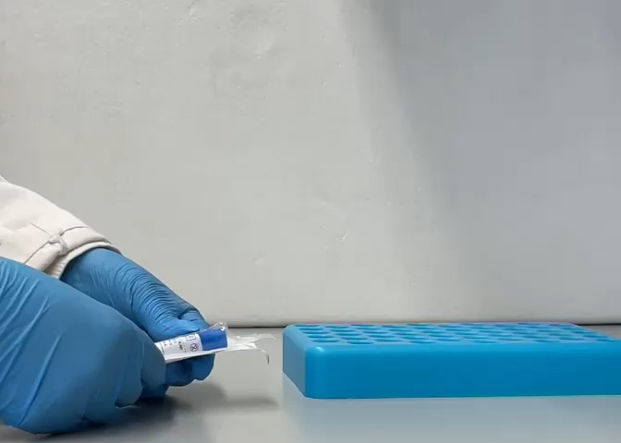
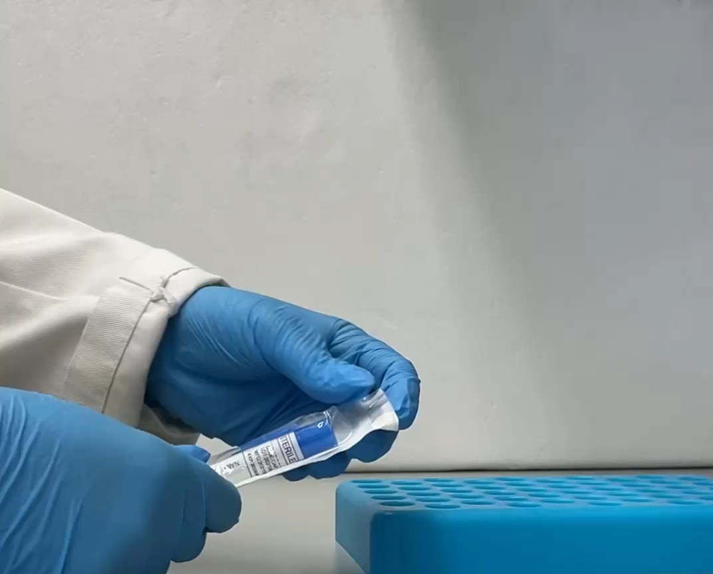
Como manusear um cotonete
Desembrulhe sempre um cotonete esterilizado sem tocar na ponta e sem deixar que a ponta toque em mais nada, para evitar a contaminação.
Para alguns tipos de cotonetes, pode ser necessário quebrá-los, para que se encaixem no tubo de Cary Blair.
Notes:
When you are working with sterile swabs, it is crucial to never touch the tip of the swab otherwise it is no longer sterile, and you may contaminate the sample that you aim to collect.
Only open the new swab with clean gloves and open it by the base of the swab and not the tip. When it is removed from its package, do not let the sterile tip touch anything else but the patient or the sample.
For some types of swabs. You may need to snap the swab handle so that it fits into the tube of Cary Blair.

Slide 18
Gestão de resíduos
Qualquer resíduo biológico deve ser eliminado adequadamente. Isto aplica-se a qualquer material que tenha entrado em contacto com matéria fecal.
Se estiver a fornecer aos doentes baldes ou recipientes reutilizáveis ​​para a recolha de fezes, será necessário ter um sistema para armazenar, lavar e esterilizar estes artigos em segurança, antes de poderem ser utilizados novamente.
Se estiver a fornecer aos doentes sacos descartáveis, é necessário que exista um contentor de resíduos biológicos disponível para que o doente os possa eliminar, bem como mecanismos para incinerar os resíduos biológicos e evitar que o plástico contaminado se disperse no ambiente.
2 /18
Notes:
As a general rule, any biological waste needs to be disposed of appropriately. This applies to any material that have been in contact with faecal matter.
If you are providing reusable buckets or containers, you will need to have a system in place to safely store, wash and sterilize these items before they can be used again. If you are providing disposable bags, there needs to be a biohazard bin available for the patient to throw it away and mechanisms in place to incinerate the biological waste and not let contaminated plastic disperse in the environment.

Slide 19
E a seguir?
Agora tem uma amostra de fezes num recipiente de recolha ou num cotonete (uma amostra fecal ou retal)
Prepare a amostra para transporte para um laboratório
Teste a amostra diretamente usando um teste de diagnóstico rápido (TDR)*
Consultar o módulo 3: Testes de diagnóstico rápido da cólera
*Nem todos os tipos de amostras podem ser usados para um TDR direto
Notes:
Now that you have either a stool sample in a collection cup or have a swab (a feacal swab or a rectal swab), what will you be doing next?
You may want to prepare the sample for transport to a laboratory. We will be discussing the procedures for this in the next part of this course.
You may also be required to directly test your sample using a rapid diagnostic test. We will discuss the procedures for testing with RDT in the next module.

Slide 20
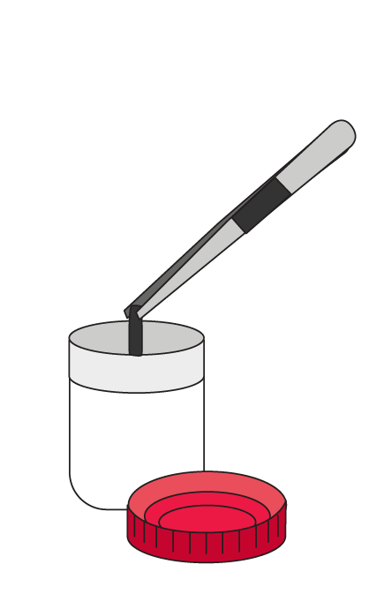
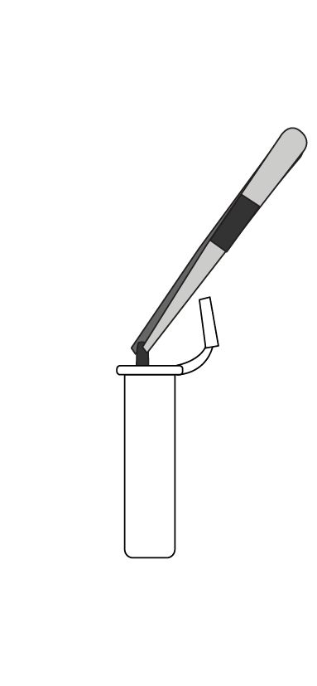
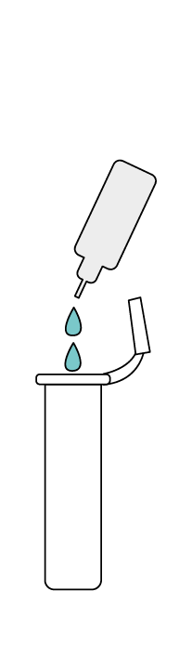
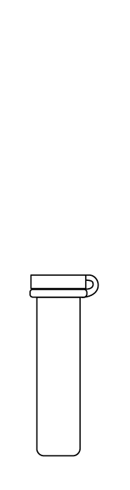
ARMAZENAMENTO DE AMOSTRAS E PREPARAÇÃO PARA TRANSPORTE
Notes:
Sample storage and preparation for transport.

Slide 21
Preparação das amostras para transporte
Existem diferentes métodos de preparação de amostras de cólera para transporte.
O método de transporte dependerá do seguinte :
1
2
3
Que recursos estão disponíveis (copos de fezes, cotonetes Cary Blair, etc.)
Quando será feito o teste (em menos de 2 horas, em mais de 2 horas…)
Que tipos de testes serão realizados (TDR, cultura, PCR etc.)
Estas decisões devem ser tomadas antecipadamente pelo laboratório, em coordenação com a equipa de vigilância!
2 /21
Notes:
There are different methods for preparing cholera samples for transport.
The choice of the transport method will depend on:
What resources are available. Do you have stool cups, Cary Blair swabs, etc
How long will the sample take to get to the laboratory and when it is expected to be tested. Will it get to be tested in less than 2 hours or more than 2 hours.
And what type of tests are to be performed at the laboratory. Will the lab be culturing the sample or doing PCR for example.
These decisions are usually made by the laboratory in coordination with the surveillance team. Make sure you are always aware of the procedures required.

Slide 22
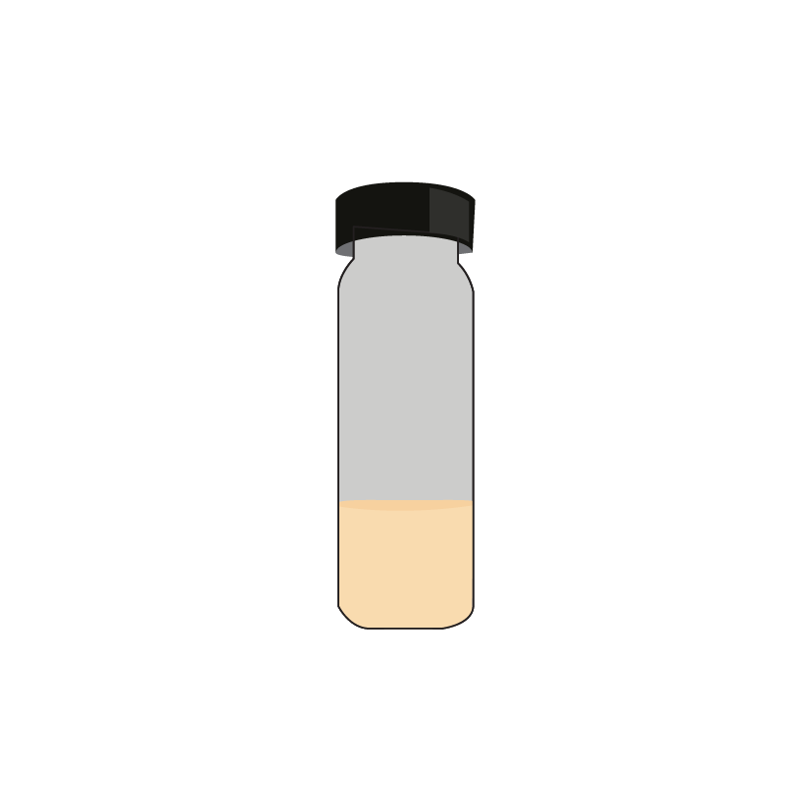
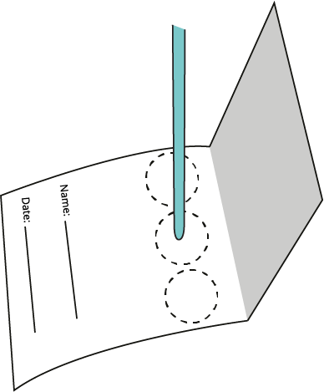
Preparação das amostras para transporte
São cinco as formas mais recomendadas para preparar amostras
2 /22
Notes:
There are 5 most common ways to prepare samples for shipping to the laboratory:
A sample can be sent directly in the stool cup
A sample can be sent in as a swab in Cary Blair transport media
A sample can be sent in a tube of Alkaline Peptone Water
A sample can be sent on wet filter paper
A sample can be sent on dry filter paper
We will go through the procedures and characteristics of all these methods.

Slide 23
Manusear as amostras com segurança
Práticas básicas de higiene
Proteja-se a si próprio, os doentes e a comunidade.
Se tiver cortes ou escoriações na pele das mãos, cubra-os primeiro com um penso adesivo.
Use luvas sempre que recolher ou manusear uma amostra de fezes.
Retire as luvas e lave as mãos depois de concluir uma tarefa que envolva o manuseamento de amostras de fezes.
Siga os procedimentos adequados para a eliminação de resíduos.
Também pode proteger as suas roupas usando uniforme cirúrgico ou bata de laboratório.
Notes:
Before starting the procedure, the basic safety and hygiene practices. These are key to keeping you and your community safe.
Wear gloves every time you collect or handle a stool sample.
If you have any cuts or abrasions on your skin, if possible, cover them with adhesive dressing or skin tape first.
When you are done collecting and handling the sample, remove the gloves and wash your hands with soap.
Use a new pair of gloves and wash your hands in between each patient.
You may also protect your clothes by wearing scrubs or a lab coat.
Be sure to adhere to proper procedures for the disposal of any waste.

Slide 24
AMOSTRA NUM COTONETE CARY BLAIR
O meio de transporte mais indicado para amostras com suspeita de Vibrio cholerae
Material necessário
Conservação
Cary Blair semi-sólido, frasco/tubo
Cotonete estéril, algodão/poliéster
Para testagem, em média, 7 dias a partir da colheita.
Deve ser transportada à temperatura ambiente (22 ºC – 25 ºC).
Manter o recipiente ao abrigo da luz solar direta.
Procedimento
Compatibilidade com os métodos de testagem*
Para amostras fecais: mergulhe o cotonete nas fezes e transfira para o tubo Cary Blair.
Amostra retal: coloque o cotonete diretamente no tubo Cary Blair. Não é necessária qualquer manipulação adicional.
Cultura
2 /24
*Usado, principalmente, para cultura • Os testes moleculares e os TDR são possíveis, mas requerem cultura e uma etapa de enriquecimento em APA
Notes:
The most favored transport medium for specimens with suspected Vibrio cholerae is a medium called Cary Blair.
You will need tubes with sterile Cary Blair medium in them. In general, these tubes come with sterile swabs.
If your initial sample is loose stool in a container, use a sterile swab to dip in the stool, swirl it about and transfer the swab all the way down into the tube of Cary Blair and leave it in the tube.
If you had to perform a rectal swab, you can place the rectal swab directly into the tube of Cary Blair.
On average, these samples can be stored and transported for 7 days at ambient temperature. Be careful to keep any samples out of direct sunlight.
The laboratory will be able to perform culture directly from these samples, or even RDT and molecular testing but only after further processing.

Slide 25
AMOSTRA NUM COPO DE FEZES
Material necessário
Conservação
Apenas para testagem até 2 horas após a colheita.
Deve ser transportada à temperatura ambiente (22 ºC – 25 ºC).
Manter o recipiente ao abrigo da luz solar direta.
Recipiente de fezes de plástico, tampa de rosca, 30ml, sem desinfetante
Compatibilidade com os métodos de testagem
Procedimento
TDR
Cultura
PCR...
Manter no copo de fezes inicial.
Película ou fita de vedação podem ser utilizados para selar o recipiente e evitar fugas quando possível!
2 /25
Notes:
Stool samples can be sent to the laboratory in the initial simple stool cup, but they would need to be tested rapidly within 2 hours of collection.
These samples must be sent at ambient temperature, ideally between 22 and 25 degrees centigrade. There is generally no need to add icepacks unless the temperature is expected to go above 35 degrees.
From these types of samples, if the tests are done rapidly, the laboratory can perform a RDT, culture or even molecular analysis

Slide 26
Amostra em água peptonada alcalina(APA)
Conservação
Material necessário
Apenas para testagem até 24 horas após a colheita.
Deve ser transportada à temperatura ambiente (22 ºC – 25 ºC).
Manter o recipiente ao abrigo da luz solar direta.
APA tubos com tampa de rosca, pipetas de transferência ou cotonetes
Procedimento
Transferir a matéria fecal do recipiente inicial para o tubo com APA.
Película ou fita de vedação para selar o recipiente e evitar fugas quando possível!
NOTA: a matéria fecal não deve exceder 10% do volume do enriquecimento de APA.
Compatibilidade com os métodos de testagem
TDR
Cultura
PCR...
2 /26
Notes:
A sample can be suspended in Alkaline Peptone Water to favor the growth of Vibrio cholerae. This is generally not the recommended method because EPA is a culture medium, not a transport medium, and it requires an additional step for sample preparation. One advantage, however, is that it allows the stool to be repackaged into smaller containers than standard stool pots—sometimes into tubes like Eppendorf tubes of 1.5 to 2 mL—which can be useful when sending multiple samples.
You will need prepared tubes of sterile APW and transfer pipettes or swabs.
Using a transfer pipette or swab, transfer some stool from the initial container into a tube of APW in a way that the stool should not take up more than 10% of the total volume of APW.
These samples must be tested within less than 24 hours.
They should be transported at ambient temperature.
And finally, this preparation in APW can be used in the laboratory for RDT, culture and molecular testing.

Slide 27
AMOSTRA EM PAPEL DE FILTRO HÚMIDO
Material necessário
WFP Discos de papel de filtro (6mm Ø, não estéreis), soro fisiológico estéril, pinça ou agulha, tubo de 2ml (tampa de rosca)
Conservação
Para testagem 15 dias a partir da colheita.
Deve ser transportada à temperatura ambiente (22 ºC – 25 ºC).
Manter o recipiente ao abrigo da luz solar direta.
Compatibilidade com os métodos de testagem
Procedimento
TDR*
Cultura
PCR...
Mergulhe o disco de papel de filtro na matéria fecal aquosa com um dispositivo de utilização única (pinça, agulha), transfira para o tubo, adicione 2 a 3 gotas de soro fisiológico estéril e feche o tubo.
* O TDR requer uma etapa de enriquecimento em APA
Notes:
A sample can be sent on wet filter paper.
You will require filter paper disks, some saline solution, a small tube with a screw cap and a single-use needle or forceps.
Use the single-use needle or forceps to dip the disk in the stool, then place that disk in the small tube, add 2 or 3 drops of saline solution and close the tube.
This way, the sample can be stored or transported for a maximum of 15 days at ambient temperature.
From these samples, the laboratory can perform culture or molecular tests but they will need extra processing before an RDT can be performed.

Slide 28
AMOSTRA EM PAPEL DE FILTRO SECO
Material necessário
DFP Cartões Whatman (economizador de proteína 903, micro cartões FTA Elute), pipetas de transferência descartáveis, sacos individuais, dessecante
Conservação
Sem limitações no que diz respeito à duração da conservação.
Deve ser transportada à temperatura ambiente (22 ºC – 25 ºC).
Manter o recipiente ao abrigo da luz solar direta.
Procedimento
Compatibilidade com os métodos de testagem*
Deposite uma gota de fezes líquidas preenchendo o círculo no papel de filtro.
Deixe o papel secar ao ar, numa área limpa e sem pó, antes de o colocar num saco individual com dessecante.
PCR...
*Usado apenas para testes moleculares • Não pode ser usada para cultura ou TDR
2 /28
Notes:
Samples can also be sent on dry filter paper.
For this method you will need whatman cards, disposable transfer pipettes, individual plastic pouches and a desiccant.
Use the transfer pipette to deposit one drop of watery stool onto the filter paper. Let the paper air dry before placing it into an individual pouch with desiccant.
Using this method, a sample can theoretically be kept indefinitely at ambient temperature. However, the laboratory will only be able to perform molecular analysis such as PCR and not culture or RDT.

Slide 29
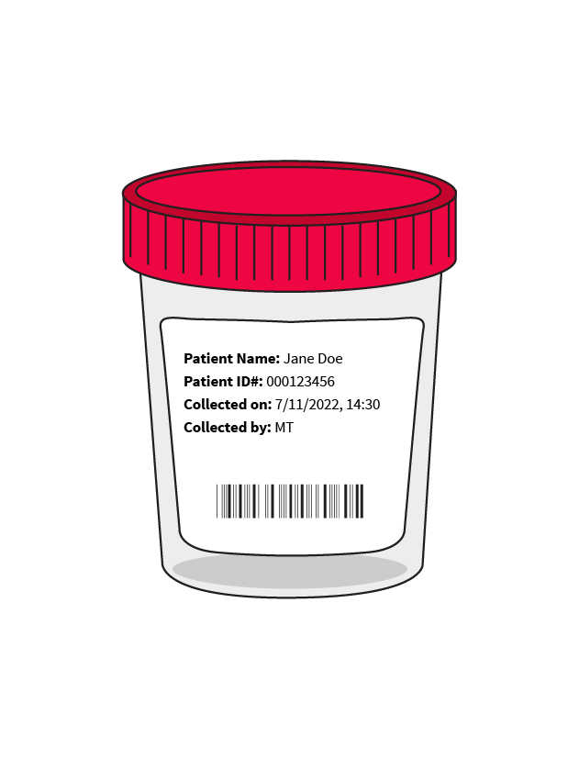
Rotulagem de espécimes para transporte
No mínimo, cada espécime deve ser rotulada com :
Nome do doente
Número de identificação único
Hora e data da colheita
Iniciais do coletor
Se possível, utilize códigos de barras gerados por computador.
Certifique-se de que obedece aos procedimentos nacionais em vigor.
2 /29
Notes:
Accurately labeling samples is critical.
At a minimum, each specimen should be identified by:
patient’s name and/or unique identification number
the time and date of collection of the sample
the initials or name of the person having collected the sample.
Other information can be important such as what test has been ordered.
If possible, use computer-generated bar codes linked to the complete electronic information of the patient.
Be sure to adhere to local guidelines within the country you are in.

Slide 30
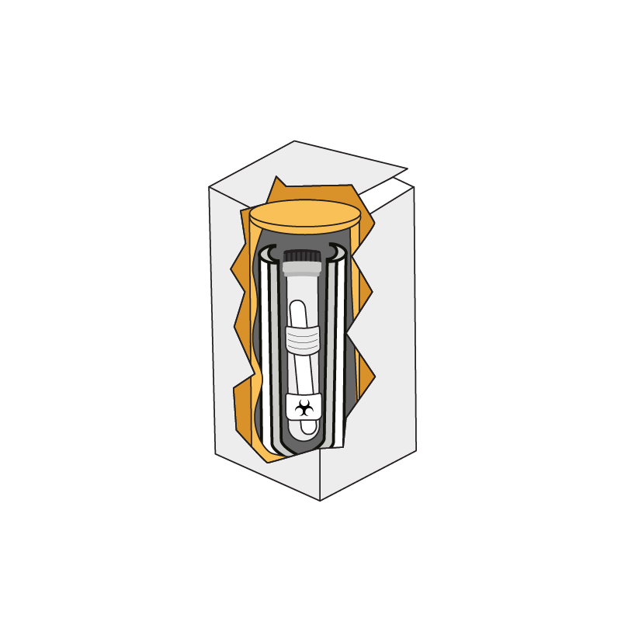
TransportE DE AMOSTRAS
Notes:
Sample transport.

Slide 31
Transporte de amostras
Objetivo: mover uma amostra de um sítio para outro de forma que seja:
Segura
Para a pessoa, a comunidade e o ambiente
Protegida
Preserve a qualidade da amostra
2 /31
Notes:
When we speak of sample transport, we aim to move a sample from one location, usually a health facility but sometimes a laboratory, to another location, for instance a laboratory.
We want to do this in a way:
that is safe, so that neither the person transporting the sample, nor the community or the environment be exposed to what is in the sample,
that is secure from theft for example,
and in a way that preserves the quality of the sample so that it can be further analyzed.

Slide 32
Requisitos
Procedimentos prontamente disponíveis para amostragem, embalagem e transporte
Procedimentos que tenham em conta as condições do sistema de transporte (motociclo, de automóvel, duração, etc…)
Formulários de transferência de amostras prontamente disponíveis para enviar com as amostras
O transporte de uma amostra de um local para outro, quer seja doméstico ou internacional, deve cumprir todas as recomendações de embalagem
Notes:
There should be readily available procedures for sampling, packaging, and transport.
These procedures should take into consideration the conditions of the transport system: how are the samples going to be transported for example, by motorbike, by car, by plane? how long will the samples need to get to the laboratory? There may be different procedures for different transport mechanisms.
You should also have readily available sample referral or transfer forms to share the patient information along with the samples in a standardized way.

Slide 33
Regras de transporte
De onde vêm? Quem é que as faz?
Regras de transporte nacionais e internacionais
Regras de transporte ICAO/IATA (via aérea)
Agências de tráfego ferroviário, rodoviário e marítimo
Serviços postais
Correio privado
2 /33
Notes:
It is critical to follow all applicable regulations when transporting infectious agents.
Regulations for the transport of biological samples an infectious agents come from several international and national organizations to ensure safety, security, and compliance. The key sources include:
The International Air Transport Association (IATA), the International Civil Aviation Organization (ICAO), rail, road and sea traffic agencies, postal services and even private couriers.
You can find training and certifying courses available online.

Slide 34
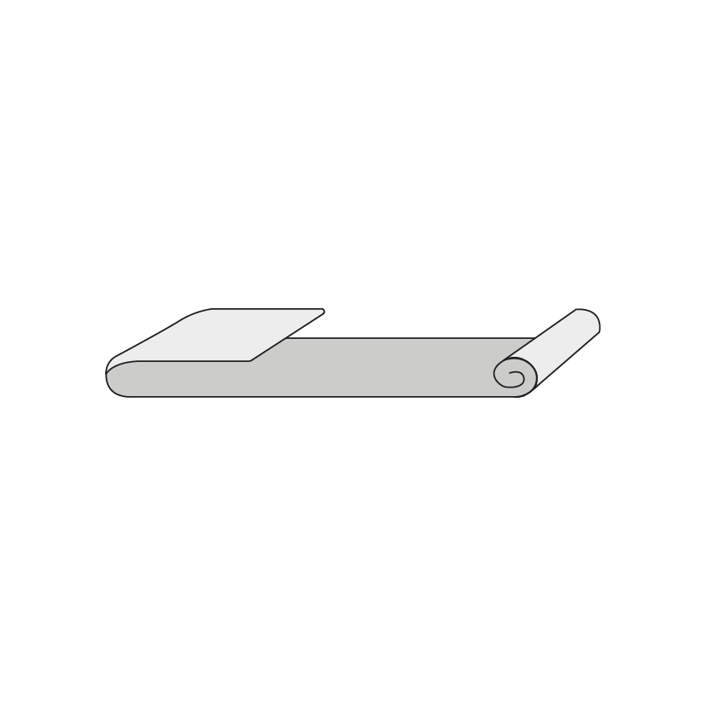
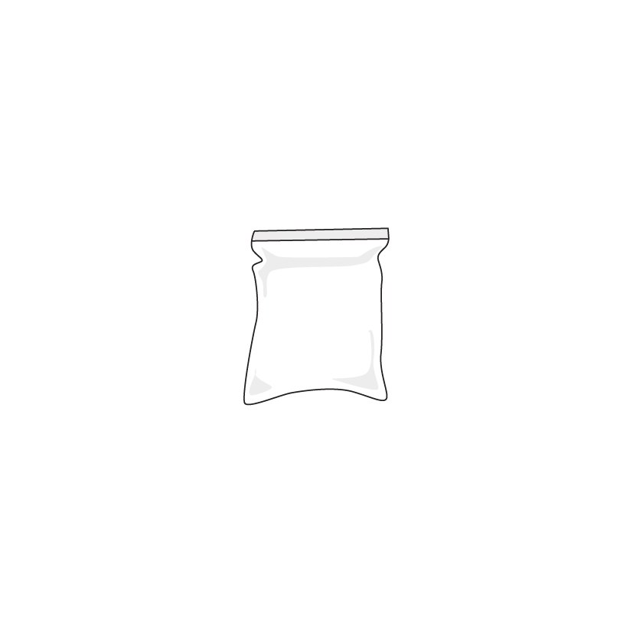
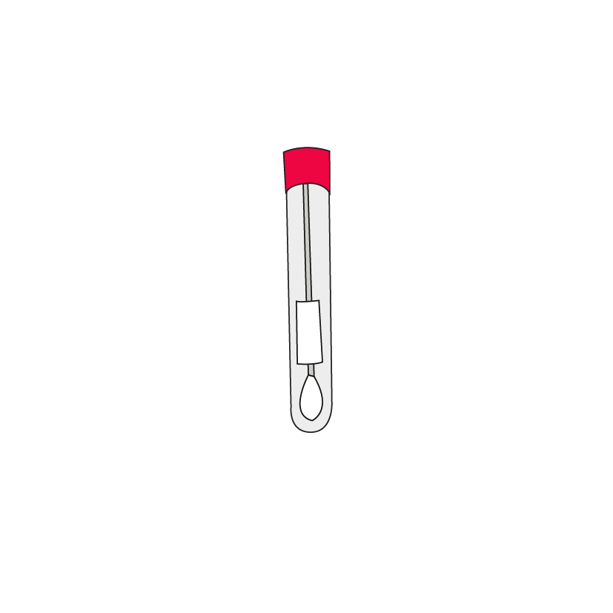
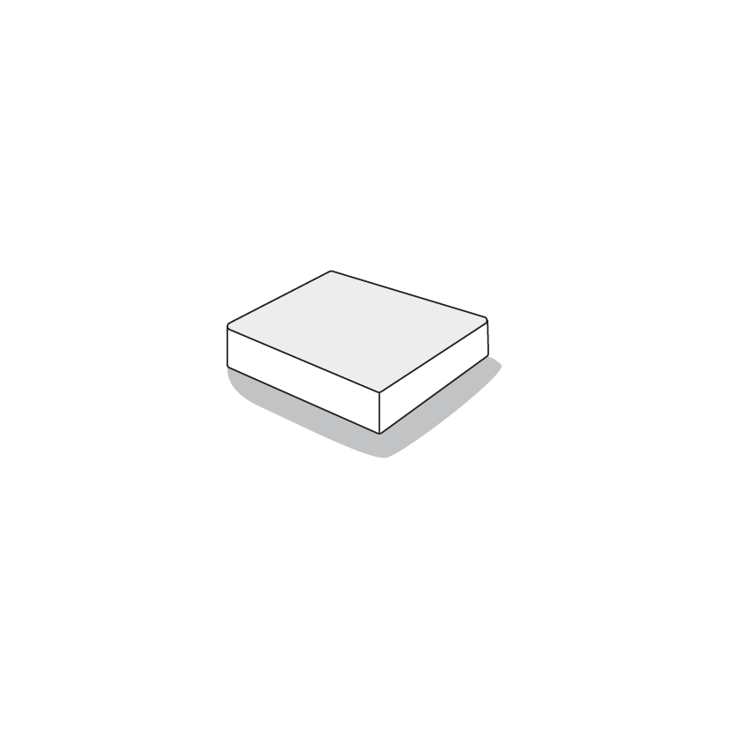
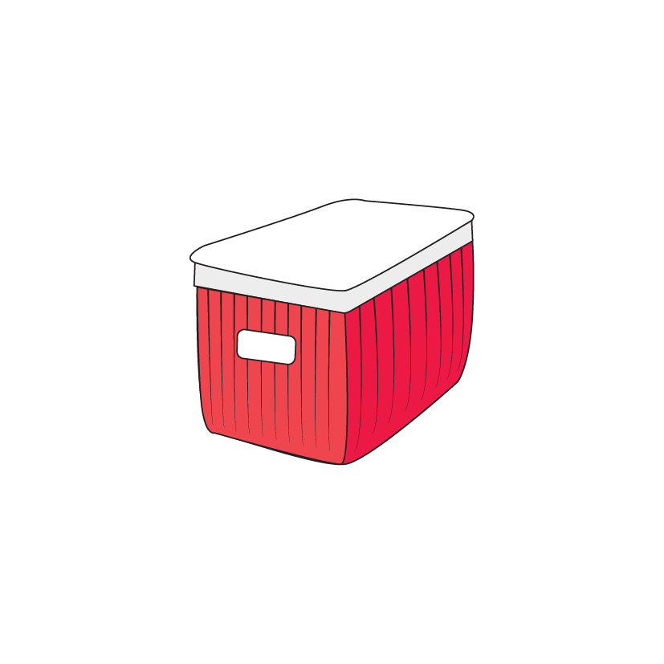

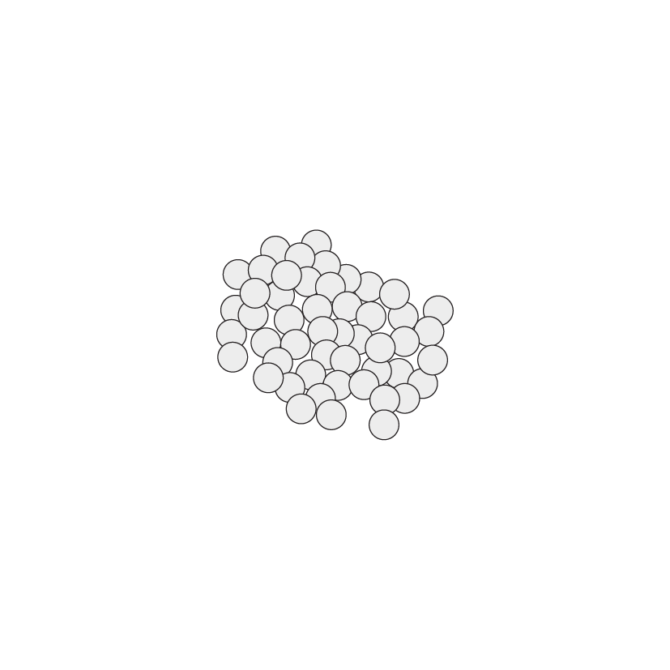
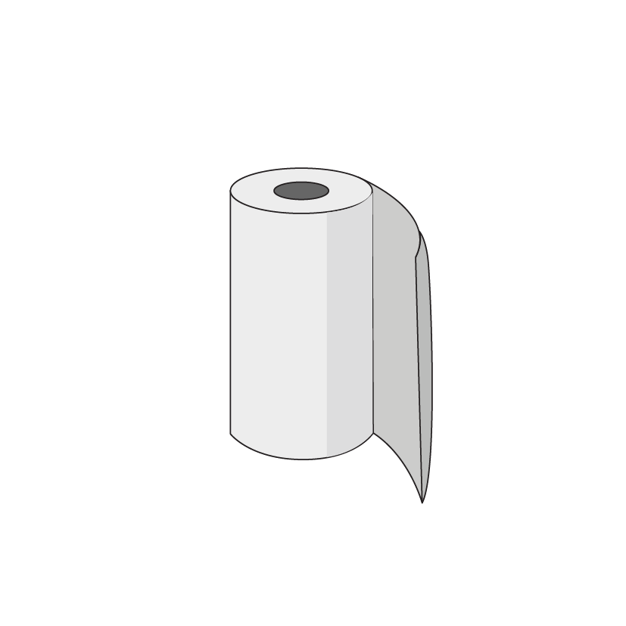
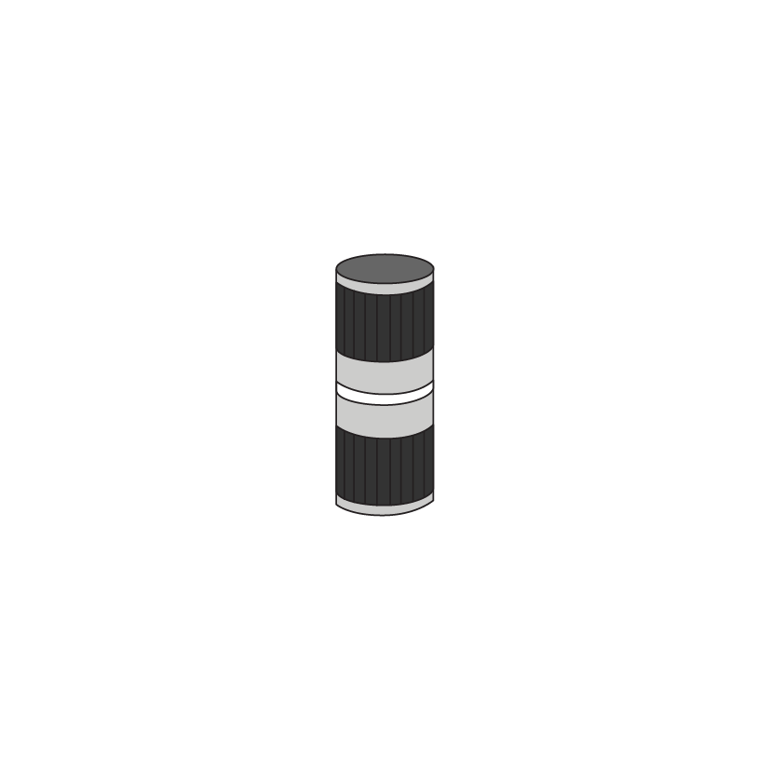
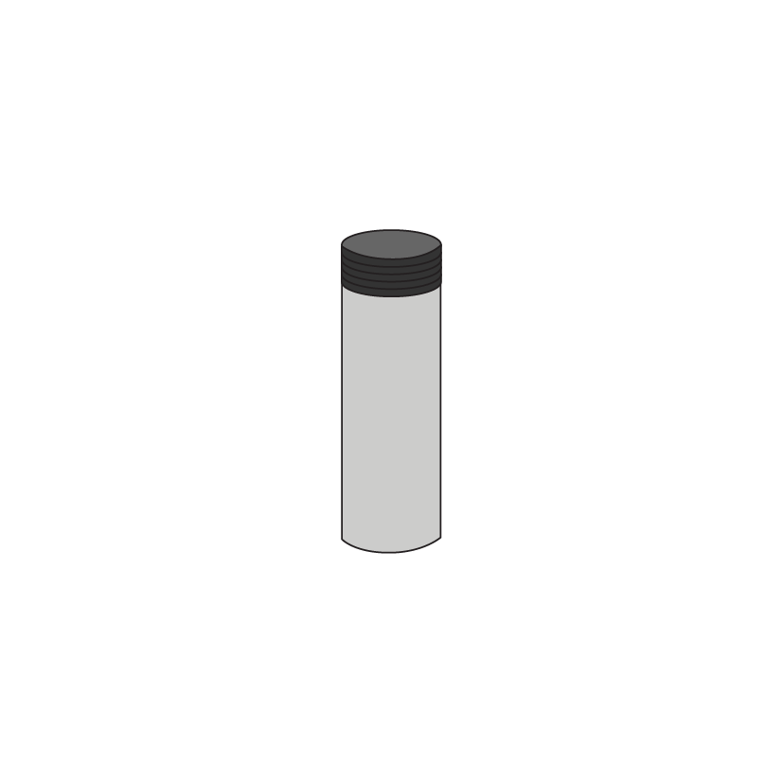
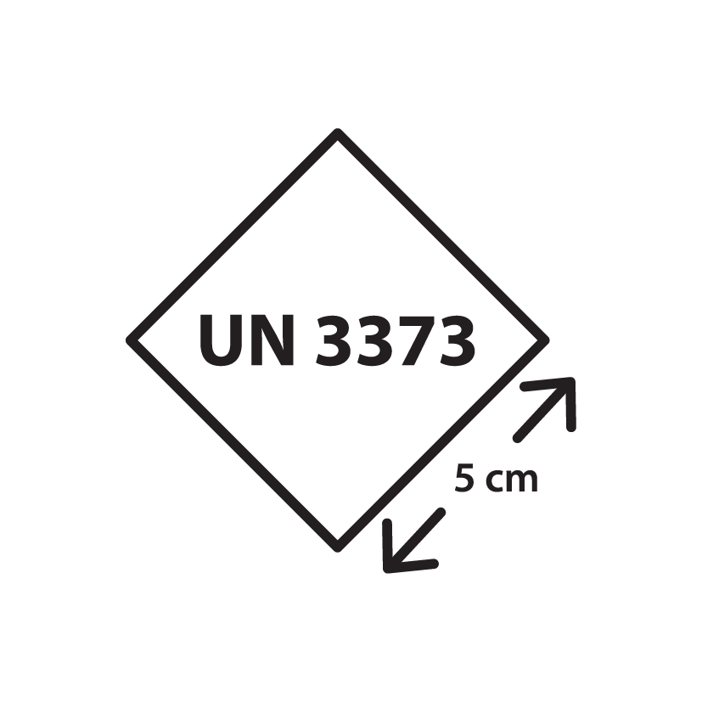
Embalagem tripla
Cada amostra deve ser protegida por
Recipiente primário (copo de fezes, tubo Cary Blair, etc.) = material que contém a amostra
Rodeado por material absorbente
Recipiente secundário (saco ou caixa de plástico, etc.)
Recipiente terciário (geleira ou caixa, etc.)
Hermético, estéril, rotulado
Para absorver eventuais fugas
Para reter fugas e proteção física
Proteção física contra danos e pressão externa
Notes:
To transport samples, we use what is called triple packaging.
First, each specimen should be protected by a primary container. This is a leak-proof, sterile and labeled container and generally it is a stool cup, or a tube with a swab in Cary Blair for example.
Surrounding the primary container, there should be a layer of absorbent material such as tissue paper. There needs to be enough absorbent material to absorb all the content of the primary container if it leaks.
A secondary container is then used, such as a plastic can with a lid and this is sealed to contain further leakage.
Finally, a tertiary container such as a cardboard box or a cooler is used to protect all samples from physical damages or external pressure.
Triple packaging should be used whether a sample is transported locally in country, or internationally.

Slide 35
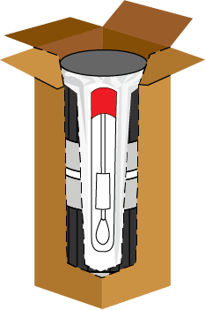
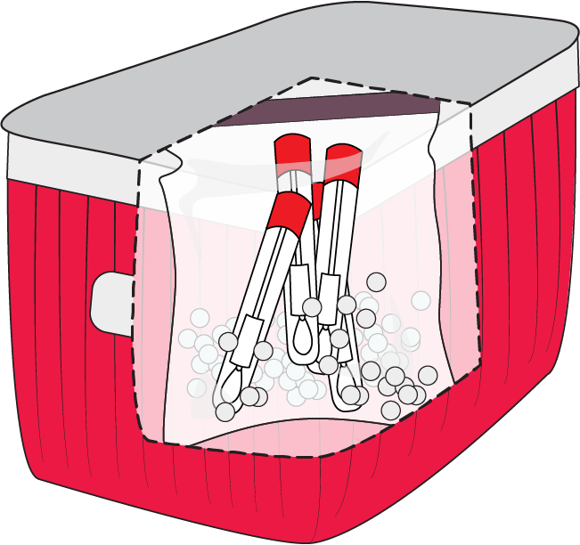
Transporte doméstico
2 /35
Notes:
In this example, you’ll see an illustration of how the example materials are packaged together for transport in country.

Slide 36
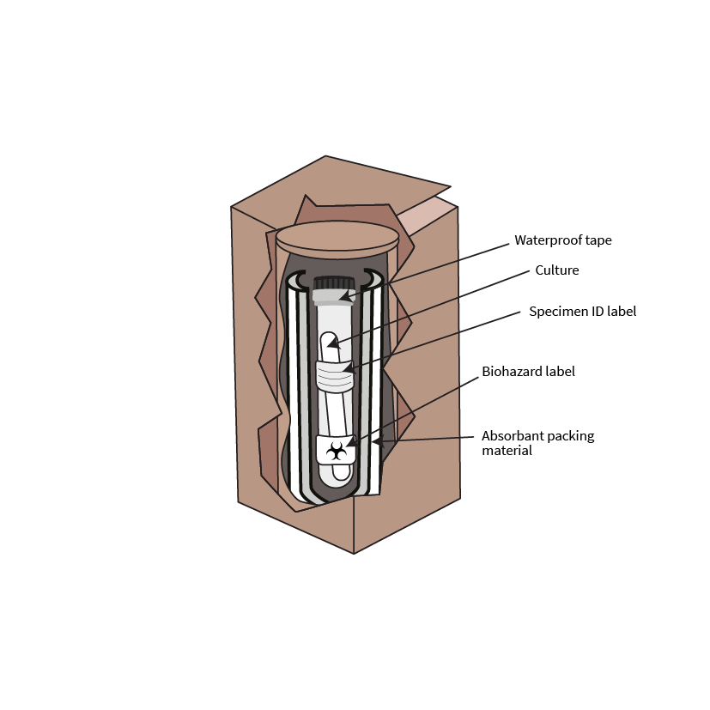
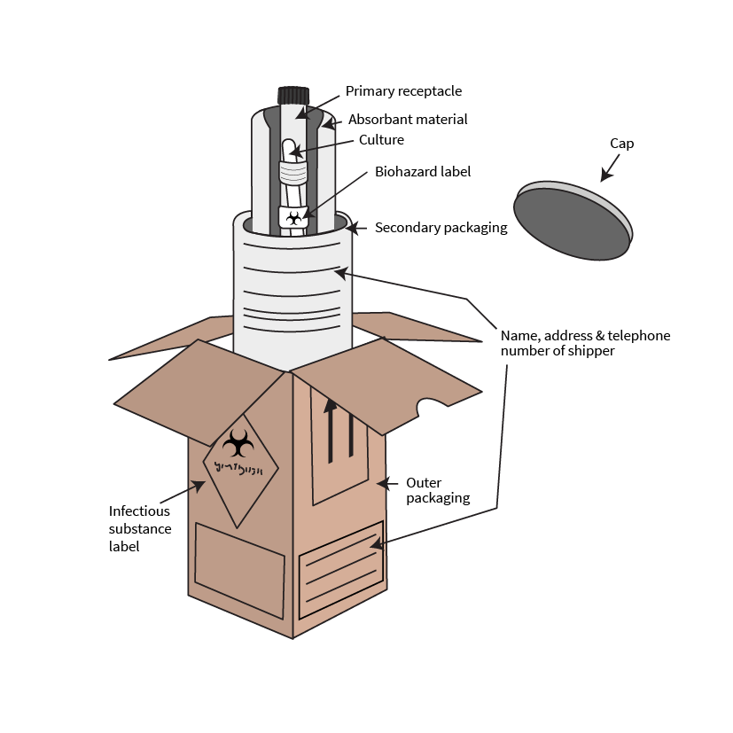
Transporte internacional
O transporte internacional deve obedecer aos regulamentos internacionais (IATA).
Podem ser exigidas embalagens específicas e rotuladas.
2 /36
Notes:
For international transport of samples, specific packaging and materials may be required. There are further certifying courses available to individuals responsible for international shipments.

Slide 37
Transporte O que fazer e o que não fazer
Para amostras de fezes da melhor qualidade para o teste de cólera, as amostras devem ser transportadas à temperatura ambiente (22°C - 25°C).
Se forem usados sacos de gelo, estes devem ser colocados entre os recipientes secundário e terciário e não em contacto direto com as amostras.
Na maior parte dos casos, não são necessários sacos de gelo.
Não usar sacos de gelo, a menos que sejam esperadas temperaturas acima dos 35°C.
Não deixe as caixas expostas ao sol por períodos prolongados.
2 /37
Notes:
Cold temperatures decrease the viability of Vibrio cholerae in the stool.
So, for the best quality stool samples for cholera testing, the samples should be transported at ambient temperature or temperatures ranging between 22 and 25 degrees.
We do not want to use ice packs unless the temperature is expected to go beyond 35 degrees.
If ice packs are a must, then they should be placed between the secondary and tertiary containers and not directly in contact with the samples.
Do not leave boxes exposed to direct sun for prolonged periods.
Again, in most situations, ice packs are really not needed and could damage the samples.

Slide 38

FORMULÁRIOS PARA REFERÊNCIA
Notes:
Referral forms.

Slide 39
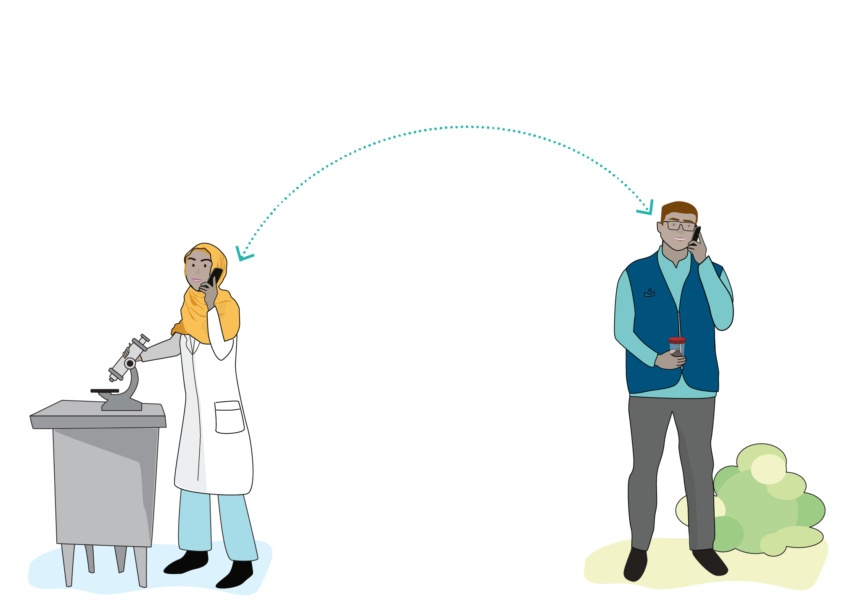
Few considerations!
Algumas considerações
A comunicação entre a equipa de campo e a equipa do laboratório é fundamental para garantir que são enviadas amostras de boa qualidade para testagem.
!
A comunicação deve ser bilateral
2 /39
Notes:
Communication between field staff and laboratory staff is critical to ensure that good quality specimens are submitted for testing.
It is important for the field staff to send complete and accurate information about the patient together with the sample.
If there are any questions or missing information, it will be important for the laboratory staff to communicate with the field staff to find the answers. The field staff may also need precious advice from the laboratory about the procedures to use for sample collection and preparation.
Communication should go both ways.

Slide 40
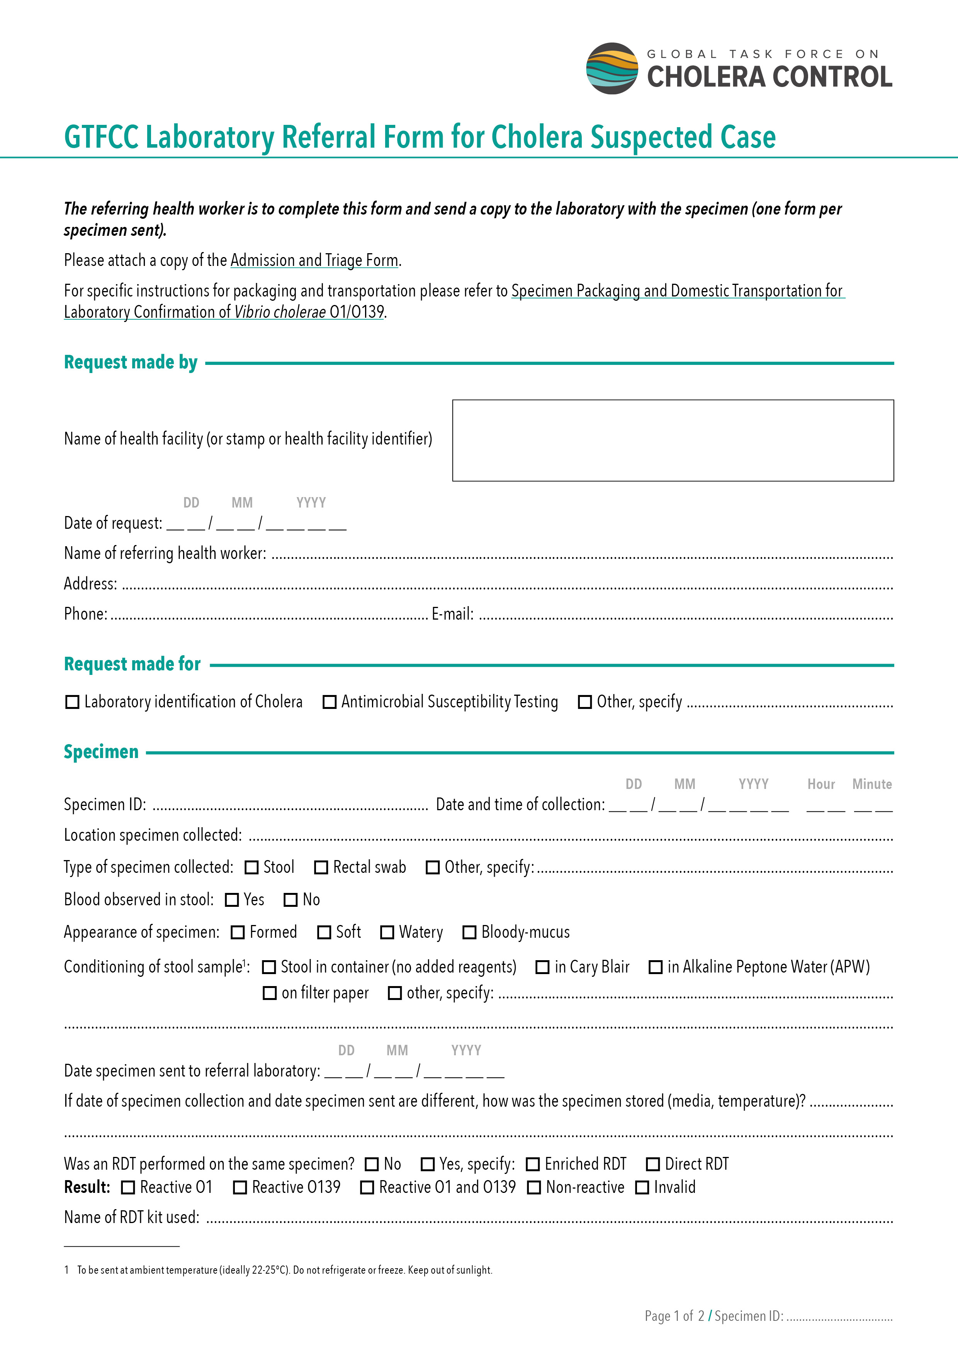
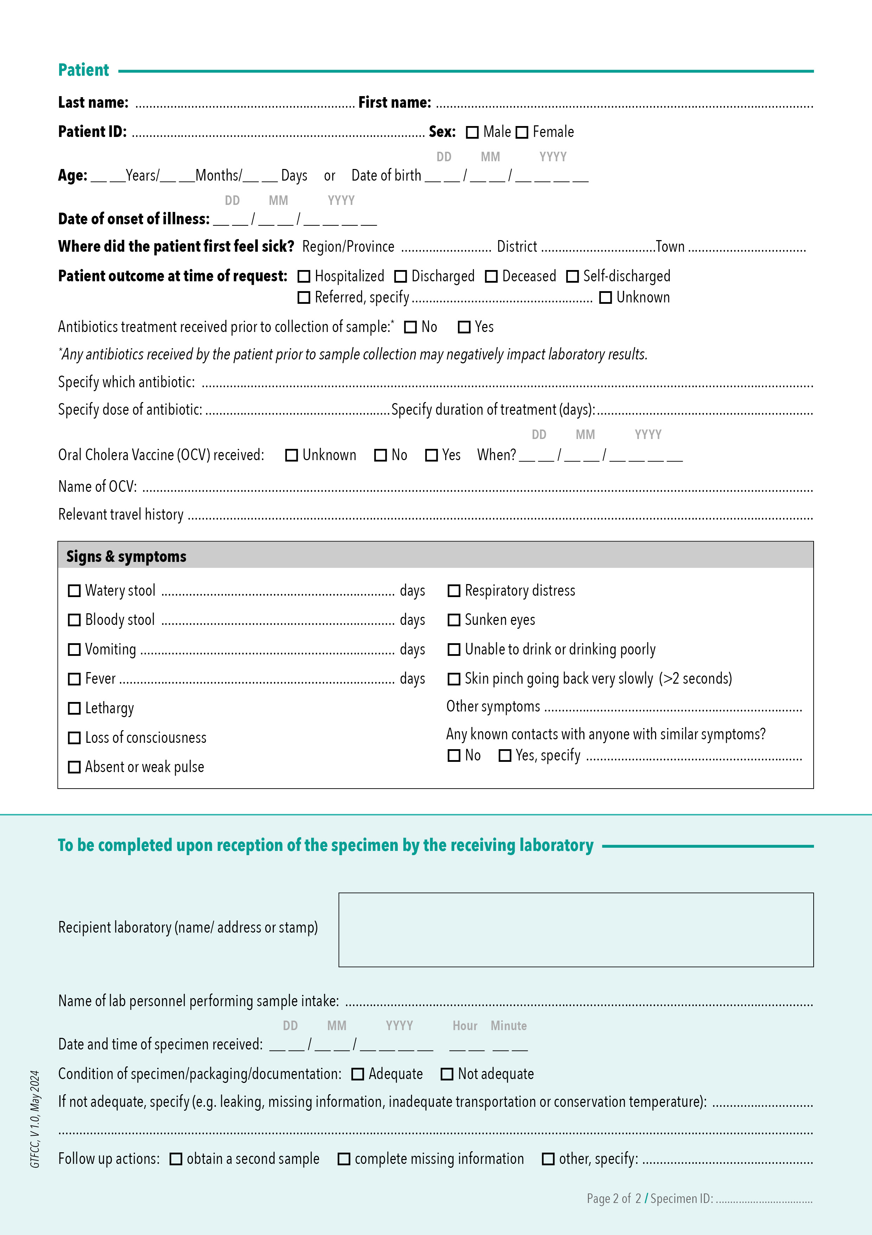
Formulário de referência laboratorial do GTFCC para caso suspeito de cólera
https://www.gtfcc.org/resources/gtfcc-laboratory-referral-and-results-reporting-forms/
Notes:
Here is an example of a standardized referral form that is filled and accompanies every single sample that is sent to the laboratory. This one was developed by the GTFCC and can be adapted to your needs.

Slide 41
Recomendações mínimas para a referência
Identificador único do paciente
Nome completo do doente, idade, sexo à nascença e morada
Nome da unidade de saúde que transfere
Data da colheita da amostra
Resultado do TDR (caso tenha sido usado)
2 /41
Notes:
Sample referral forms hold key information about the patient and the sample. They should include at the very least the following information:
A unique patient identifier and, if used, a unique sample identifier
The name of the patient, age, sex and address
The name of the referring health facility or person
The date of specimen collection
The result of the rapid diagnostic test if one was performed

Slide 42
Os formulários para referência das amostras são essenciais
Sem qualquer tipo de informação
Informação em falta ou incompleta
Dificuldades em realizar o teste correto ou em fazer corresponder os resultados do teste ao doente certo e equipas de vigilância recebendo os resultados errados.
Dificuldades em fazer corresponder os resultados do teste ao doente certo, equipas de vigilância mal informadas e o laboratório impossibilitado de chegar a uma conclusão definitiva.
!
Retrato impreciso do surto!
A comunicação é fundamental
Notes:
The information contained in these forms is critical.
Without any of this information, the laboratory may struggle to perform the correct test, or results will be reported for the wrong patients.
Similarly, if the information provided is incomplete, the laboratory will have difficulties matching the results to the correct patients or maybe will not be able to draw full conclusion.
In either case, this will lead to an inaccurate picture of the outbreak.
In both cases the laboratory would probably reject the sample.
Hence, communication is key. If you have incomplete information, try to complete the gaps and if it’s not possible, let the laboratory know. Supplying the laboratory with the correct information, using the right forms, clearly labeling the sample and placing the documents and sample referral forms with the sample itself as we mentioned before, is crucial for a successful operation.

Slide 43
Referência e notificação
Escreva e verifique sempre a identificação do doente ou da amostra, para que os resultados correspondam ao doente certo
Utilize formulários normalizados para a referência das amostras.
Utilize um formulário para cada amostra colhida de um doente de cada vez.
Preencha cada formulário com o máximo de informação possível – dizer que não tem informação também é informação!
Coloque os formulários e documentos com as amostras num envelope impermeável, de modo a que não fiquem sujos com as amostras no caso de fugas.
Se possível, envie uma cópia eletrónica dos formulários para o laboratório e guarde uma cópia para si.
Informe o laboratório de que há uma amostra a caminho !
2 /43
Notes:
Here are a few additional tips.
Always write and double check the patient ID or sample ID.
Use standardized sample referral forms and provide these forms to all health facilities collecting samples.
Use one form for each sample collected from any one single patient.
Complete each form with as much information as possible or specify the instances where the information is not available.
Place the forms and other documents with the samples in an impermeable sleeve, in a way where there will not be dirtied by a leaking sample.
If possible, send an electronic copy or the forms to the laboratory at the same time and keep a copy for your facility.
Inform the laboratory that a sample is on its way.

Slide 44

Links para material de apoio do GTFCC
Recomendações para “Vigilância em Saúde Pública para a Cólera”: https://www.gtfcc.org/resources/public-health-surveillance-for-cholera/
Auxiliar de trabalho “Colheita de amostras”: https://www.gtfcc.org/resources/specimen-collection-preparation-and-packaging-for-transport/
Auxiliar de trabalho “Embalagem de amostras e transporte doméstico”: https://www.gtfcc.org/resources/specimen-collection-preparation-and-packaging-for-transport/
Auxiliar de trabalho “Acondicionamento de estirpes para o transporte internacional”:
https://www.gtfcc.org/resources/specimen-collection-preparation-and-packaging-for-transport/
”Formulário de referência laboratorial": https://www.gtfcc.org/resources/gtfcc-laboratory-referral-and-results-reporting-forms/
2 /44
Notes:
Here are links to GTFCC documents that further detail everything discussed during this module. Do not hesitate to take a look and print out what you need.

Slide 45

AVALIAÇÃO DE FIM DE MÓDULO
Notes:
End of module assessment.

Slide 46
Avaliação
É preferível evitar a colheita de amostra para teste de cólera após tratamento com antibióticos, uma vez que tal pode afetar a qualidade da amostra : Verdadeiro ou Falso
As amostras de fezes podem ser recolhidas de bacias que contenham vestígios de desinfetante: Verdadeiro ou Falso
Uma amostra de fezes não conservadas num copo coletor de fezes não deve ser testada por cultura em laboratório após …………. da colheita : a. 24 horas b. 7 dias c. 2 horas d. 2 dias
Os cotonetes de Cary Blair devem ser transportados a 4°C : Verdadeiro ou Falso
Se forem utilizados sacos de gelo durante o transporte, estes não devem ser colocados em contacto direto com a amostra : Verdadeiro ou Falso
2 /46

Slide 47
Respostas da Avaliação
É preferível evitar a colheita de amostra para teste de cólera após tratamento com antibióticos, uma vez que tal pode afetar a qualidade da amostra: Verdadeiro, mas a amostra pode ainda ser colhida e os antibióticos registados no formulário de referência; para reavivar a memória, veja o diapositivo 7
As amostras de fezes podem ser recolhidas de bacias que contenham vestígios de desinfetante: Falso, o desinfetante mata as bactérias e resultará em más amostras; para reavivar a memória, veja o diapositivo 11
Uma amostra de fezes não conservadas num copo coletor de fezes não deve ser testada por cultura em laboratório após …………. da colheita: c. 2 horas; para reavivar a memória, veja o diapositivo 25
Os cotonetes de Cary Blair devem ser transportados a 4°C : Falso, refrigerar amostras pode danificar a amostra e gerar resultados de teste incorretos; para reavivar a memória, veja o diapositivo 24
Se forem utilizados sacos de gelo durante o transporte, estes não devem ser colocados em contacto direto com a amostra: Verdadeiro; para reavivar a memória, veja o diapositivo 37
2 /47

